Slide 1

Проект «Олимпийская неделя» (неделя здоровья) для детей старшего возраста.
МАДОУ «Детский сад комбинированного вида «Радуга»

Slide 2

Проект «Олимпийская неделя»
Автор: Парикина С.С.
Проблема: поверхностный интерес к спорту (современные дети думают, что спорт – это развлечение, и не знают, какой это серьезный, каждодневный труд), недостаточная информированность об олимпийских играх и их возникновении, о зимних видах спорта.

Slide 3

Актуальность: Здоровье – главная ценность жизни, занимающая самую высокую ступень в иерархии потребностей человека. В то же время оно является одним из ведущих условий успешного социального и экономического развития общества. Формирование здорового образа жизни – государственно важная задача, вызванная снижением уровня здоровья и физического состояния современного общества. Ситуацию усугубляют большие психоэмоциональные нагрузки, отсутствие навыков личной гигиены, режима дня, полноценного питания, наличие вредных привычек и знаний о важности и необходимости двигательной активности, а значит и умений в этой области у большинства взрослых. В преддверии Олимпиады 2014 года у детей ярко выразился интерес к олимпийскому движению.

Slide 4
Олимпийское движение - важная часть культуры человечества, и изучение его истории, несомненно, должно стать частью образования любого культурного человека. Олимпийское образование дошкольников дает возможность объединить воспитательные, развивающие и обучающие цели и задачи процесса образования детей дошкольного возраста не только в системе физкультурно-оздоровительной работы ДОУ, но и во всем воспитательно-образовательном комплексе семьи, детского сада. Активное участие родителей в педагогическом процессе создает необходимые условия для укрепления семьи, формирования ее здорового образа жизни.

Slide 5
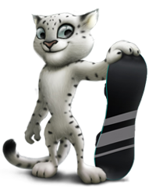
Цель:
-развитие устойчивого интереса к спорту, Олимпийским играм, как части общечеловеческой культуры;
-формирование социальной и личностной мотивации на сохранение и укрепление своего здоровья, и воспитание социально значимых личностных качеств посредством знакомства с олимпийским движением.

Slide 6
Задачи (для детей):
-формировать у детей представление об Олимпийских играх, как мирном соревновании с целью физического и социально-нравственного совершенствования людей;
-познакомить детей с историей олимпийского движения древности и современности, с символикой и ритуалами Олимпийских игр, спортивными талисманами, с именами спортсменов, награжденных олимпийскими медалями, спортивными достижениями своих земляков;
-изучить качества, которые позволили спортсменам стать победителями Олимпиады;
-закреплять представления о зимних видах спорта, познакомить с олимпийскими зимними видами спорта;
-формировать потребность в двигательной активности и физическом самосовершенствовании, в регулярных занятиях физической культурой и спортом, развивать стремление к здоровому образу жизни;
-воспитывать целеустремленность, организованность, инициативность, развивать творчество, образное мышление;
-формировать проектно-исследовательские умения и навыки в ходе реализации проекта: выявлять проблему, самостоятельно искать нужное решение и анализировать полученные результаты.

Slide 7
Задачи (для педагогов):
-создать информационную базу (оформление картотек, создание конспектов, презентаций, планирование, подбор музыкального материала и др.);
-организовать пространство, скорректировать деятельность воспитателей, специалистов и сотрудников детского сада, родителей;
-создать условия для благополучного и комфортного состояния детей в процессе выполнения проекта.
Задачи (для родителей):
-познакомить детей с разными поисками необходимой информации;
-участвовать в создании выставок, презентаций, спортивном празднике;
-создать условия для физического самосовершенствования ребенка дома.

Slide 8
Паспорт проекта.
Вид проекта | Комплексный
Тип проекта | Смешанный (информационный, познавательный, игровой)
Длительность проекта | Краткосрочный (1 неделя)
Срок реализации проекта | с 7 февраля 2014г. по 14 февраля 2014г.
Участники проекта | Дети старшей и подготовительной групп, воспитатель ИЗО, воспитатели, руководитель физического воспитания, музыкальный руководитель, родители
Продукты проектной деятельности | - создание мини музея «Олимпийские символы и талисманы, спортивные награды»; - выставка зимнего спортивного оборудования и инвентаря; - фотовыставка «Мы – будущие Олимпийцы»; - создание выставки рисунков «Олимпиада в Сочи глазами детей».
Итоговое мероприятие | Спортивный праздник «Зимняя Олимпиада в детском саду».

Slide 9
Реализация проекта
1 этап – подготовительный
Что мы знаем?
- Люди занимаются физкультурой, спортом.
-Участвуют в соревнованиях, турнирах.
-Получают разные награды.

Slide 10
Что мы хотим узнать?
-Что такое Олимпиада?
-Где она возникла?
-Как стать участником Олимпиады?
-Что нужно сделать, чтобы стать Олимпийцем?
-Все ли спортсмены могут принимать участие в Олимпийских играх?
-Почему победа на Олимпиаде самая почетная?
-Символы и талисманы Олимпиад?

Slide 11
Как мы можем это узнать?
-От родителей, воспитателей.
-Из интернета.
-Из книг, энциклопедий, журналов, газет.
-Из спортивных передач по ТВ.
-Занимаясь в спортивной секции, посещая спортивные соревнования.

Slide 12
2 этап – разработка
-Обсуждение вариантов поиска информации.
-Составление плана реализации проекта.
-Подбор литературы (для рассматривания и чтения).
-Подбор фотографий, открыток (о зимних Олимпийских видах спорта, спортсменах-олимпийцах).
-Подбор музыкальных произведений (взаимодействие с музыкальным руководителем).
-Подбор спортивного инвентаря, эстафет, подвижных, дидактических, настольных игр и т.д.
-Создание картотек утренней, ритмической гимнастики под музыку, закаливающей гимнастики после дневного сна.
-Создание банка раскрасок о зимних видах спорта и рисунков на олимпийскую тему. (взаимодействие с изо руководителем).
-Взаимодействие с родителями (рекомендации посещения спортивных соревнований, помощь в создании библиотеки, коллекции мультфильмов, участие в создании мини-музея, помощь в изготовлении атрибутов к спортивному празднику).

Slide 13
Реализация проекта
Интеграция образовательных областей | Формы совместной деятельности взрослых и детей | Создание условий деятельности детей | Взаимодействие с родителями | Промежуточный продукт проекта

Slide 14
Приложение
Используемые материалы и литература.
Интернет ресурсы.
Л.В.Баль, В.В.Ветрова «Букварь здоровья»,
М., Эксмо, 1995 г.
3. М.Ю.Картушина «Быть здоровыми хотим».
М., Творческий Центр, 2004 г.
4. Р.Ротенберт «Расти здоровыми» (детская энциклопедия здоровья),
5. М.Федотов, Е.Данилова, Е.Тропп «Энциклопедия физической подготовки к школе».
М., «Олма-Пресс», СПб Издательский дом «Нева», 2003 г.
6. «Мое тело» (энциклопедия «Всё обо всем»).
М., «Планета детства», издательство «Астрель», 2000 г.
7. В.Г.Гришин, Н.Ф.Осипов «Малыши открывают спорт».
8. И.В.Чупаха, Е.З.Пужаева, И.Ю.Соколова «Здоровьесберегающи технологии в образовательно-воспитательном процессе»(научно-практический сборник инновационного опыта).
М., Ставрополь «Илекса», «Сервисшкола», 2001 г.
9. Оздоровительная программа «К здоровой семье через детский сад»,
10. «К здоровой России. Рождение и воспитание здорового ребенка (полный курс подготовки).
11. «История талисманов Сочи 2014 Белого Мишки, Леопарда, Зайки»
(КМП – аудио/видео файл МП4) – интернет.
12. «Талисманы Паралимпиады 2014 – Снежинка и Лучик» (КМП – аудио/видео файл МП4) – интернет.
13. М/ф «Шайбу! Шайбу!», «Матч-реванш», «Как казаки олимпийцами стали» - (DVD).

Slide 15
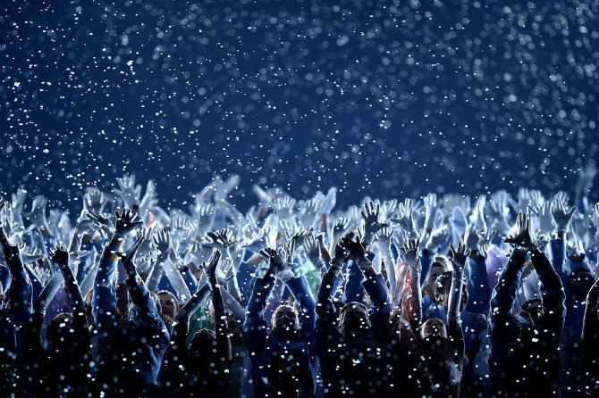
Спасибо за внимание!

